Slide 1

Самолетик который смог
Анапские авиалинии
Докладчик
Анатолий Абанькин

Slide 2
Обобщенная ситуация по перелетам
Номер рейса | Направление | Частота полетов | Модель самолета
PG0194 | Новокузнецк (NOZ) | 1 в неделю (вторник) | Boeing 737-300
PG0252 | Москва (SVO) | ежедневно | Sukhoi Superjet-100
PG0480 | Белгород (EGO) | ежедневно | Boeing 737-300
Номер рейса | Медианное кол-во пассажиров (бк/эк) | Средний доход | Средний расход | Средняя прибыль
PG0194 | Нет данных | Нет данных | 3038029 | Нет данных
PG0252 | 11/102 | 1642576 | 990078 | 652498
PG0480 | 12/83 | 710436 | 324769 | 385666

Slide 3
Расходы на рейс

Slide 4
Статистика по рейсам (1/2)

Slide 5
Статистика по рейсам (2/2)

Slide 6
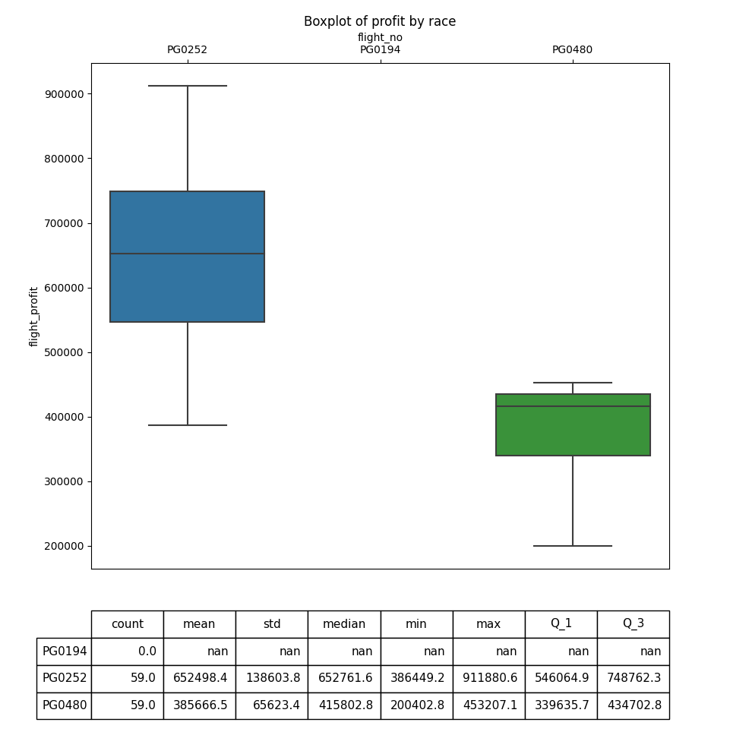
Прибыль по рейсам

Slide 7
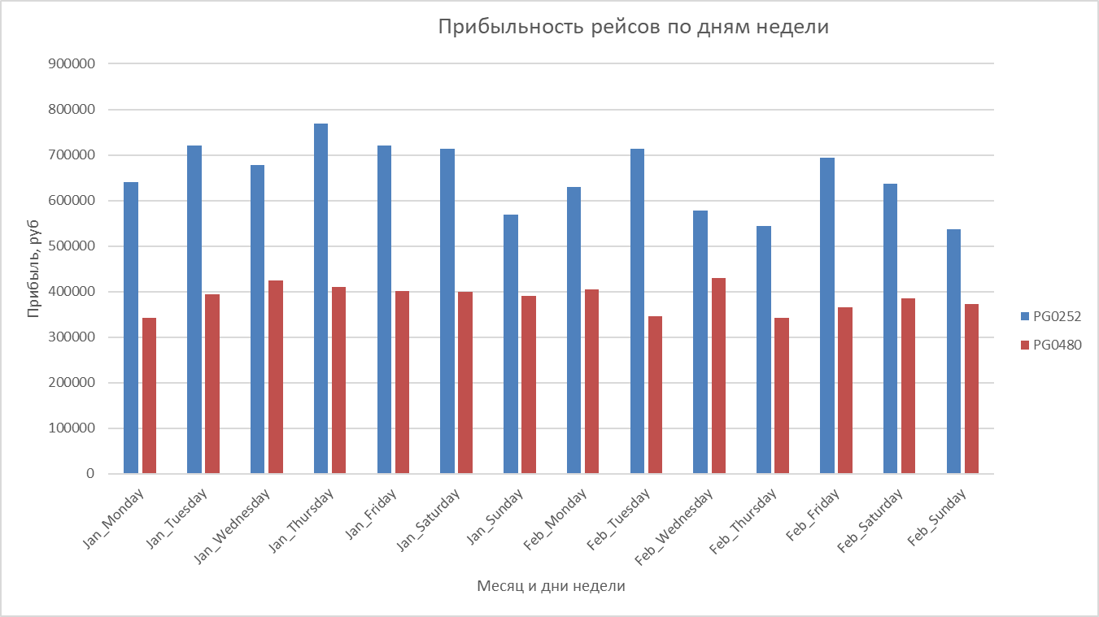
Прибыль по рейсам

Slide 8
Заполняемость рейсов

Slide 9
Предварительные выводы и дальнейшие рекомендации
Выводы
Для рейса PG0252 минимальная прибыль наблюдается по воскресениям
Заполняемость для рейса PG0252 в среднем составляет 85/95 % (EC/BC)
Заполняемость для рейса PG0252 в среднем составляет 98/100 % (EC/BC)
Рекомендации
Уточнить метод расчёта прибыли (использовался метод подсчета затрат по времени полета, а так же доли затрат на топливо, учитывая данные с ria.ru, без учета затрат на содержание аэропорта)
Получить дополнительную информацию о рейсе PG0194 (в БД отсутствует информация о пассажирах, севших на рейс)
Использовать выборку за предыдущие года в связи с малым количеством данных, а так же отсутствием данных за декабрь 2017 года
Рассмотреть возможность замены самолета рейса PG0252 на Airbus A319-100 (обеспечит 100 заполняемость по билетам эконом класса, а так же самолет обладает меньшим расходом)

Slide 10
Благодарю за внимание

